Slide 1
Mobile Porgramming 혼자사니 둘이살래
// MARCH 22 2021
14조 – 심우석, 이승규, 최형인, 이은서
MARCH 22, 2021 – 21H
Main subject to discuss

Slide 2
INDEX
01
02
03
04
INTRODUCE MEMBER
TARGET/CONTENTS
Information of each member
Explain user target and application contents introduce
IMPLEMENT TECH
Roles, Timeline
Use what kind of app function
and technology
Roles of each member Timeline

Slide 3
01. INTRODUCE MEMBER
심우석
이은서
소프트웨어학과 - 201636417
Email : qkqh8639@gmail.com
Github : dntjr41
글로벌경영학과 - 201732569
Email : wond2rful@gmail.com
Github : wond2rful@gmail.com
이승규
최형인
소프트웨어학과 - 201835493
Email : syj1351@naver.com
Github : syj1351@naver.com
소프트웨어학과 - 201735894
Email : llodhigh@gmail.com
Github : llodhigh@gmail.com

Slide 4



02. BRIEF DESCRIPTION
“BUY TOGETHER”
29.8%
15.5%
2000
2019
Increase of one person household
Increase sharing economy market
Increase of online shopping market
Notes:
1인가구가 증가하고 공유경제시장이 증가하고 온라인 쇼핑의 급격하게 증가하고 있다.
1인가구는 사고 싶은 물건이 종종 혼자 사용하기엔 많은 양을 불가피하게 구매하는 경우가 있다.
그래서 우리는 이런 상황에 같이 구매를 해서 나누어 가질 수 있는 플랫폼을 만들 계획이다.

Slide 5
02. TARGET
Korea population distribution
MZ Generation’s feature
1
Skilled mobile
MZ generation
43.9%
2
Reasonable consumption
3
Share rather than own
Source : NSO
Source : https://terms.naver.com/entry.naver?docId=5900733&cid=43667&categoryId=43667
Notes:
우리나라 인구 중 43.9%가 MZ세대에 속하고
그들은 모바일 기기에 능숙하고, 합리적인 소비를 추구하고, 소유보다는 공유를 추구하는 삶을 산다.
그래서 우리 어플의 타겟은 MZ로 정하였습니다.

Slide 6
02. CONTENTS
Item Search
Location Setting
Item Information
My Information
Homekey
Posting to gather people
Notes:
어플리케이션의 메인 화면입니다
맨 위에는 물건을 찾을 수 있는 Search 버튼과, 물건을 공유할 동네를 설정하는 버튼입니다
그 밑에는 아이템들의 정보를 나열할 것입니다.
맨 밑에는 스크롤을 내리거나 해도 고정이 되게 할 건데
첫번째 홈키를 누르면 지금의 메인 화면으로 오고
그 옆에 포스팅 버튼을 누르면 물건을 올리는 화면으로 넘어갑니다
내 정보 버튼을 누르면 내 정보 화면으로 넘어갑니다.

Slide 7
02. CONTENTS
Item name,
information
Gachon
Station
3 / 4
Tissue
40m, 30rolls
₩ 10,000
Tissue
Host information
Item
Information
Meeting
Location
3 / 4
Host -wooseok
If you buy the same quantity in a small amount, compare how much the price difference is
How many people
Are filled
Notes:
그리고 지금 보시는 화면은
메인 화면에서 아이템을 눌렀을 때 나오는 화면입니다.
왼쪽에는 메인 화면에서 볼 때 모습입니다. 아이템 이름과, 미팅장소, 사람이 얼마나 채워졌는지를 보여주고
눌러서 들어가게 되면 아이템의 사진과 이름, 수량, 호스트 이름, 사람이 얼마나 채워졌는지를 보여줍니다
또한 하단부에는 쿠팡이나 이마트에서 판매되는 물건의 가격을 나타내주고
이 물건을 소량으로 샀을 때 얼마 가격차이가 나는지 비교해줘서
한눈에 정보를 다 볼 수 있게 끔 할 계획입니다.
당근마켓은 중고거래라서 물건의 원래 가격이나, 적정 가격이 나와있지 않아 불편해서
이 기능을 넣으려고 합니다.

Slide 8
02. CONTENTS
Picture
Posting
Item name
Quantity of Item
Price
Location
Number of people
Posting
Notes:
포스팅 버튼을 눌렀을 때 나올 화면입니다.
맨 위에 사진을 올리고
물건의 이름
물건의 수량
가격, 같이 공유하기위한 위치 설정
같이 공유할 사람들의 수를 설정하고
포스팅을 누르면 글이 올라갑니다

Slide 9
02. CONTENTS
Username
My information
My profile
User information
My points
Name
PW
E-mail
Credit points
Notes:
내 정보에서는 이름, 내 프로필을 볼 수 있고
포인트는 신용포인트로 당근마켓의 거래 온도처럼
거래를 파토 내거나, 약속을 안 지켰을 때 점수가 낮아지는데
일정 수준 이하로 내려가면 다른 사람들과 거래를 할 수 없어집니다.
또한 내가 지금 포스팅 중인 물건 정보 등을 볼 수 있게 할 계획입니다.

Slide 10
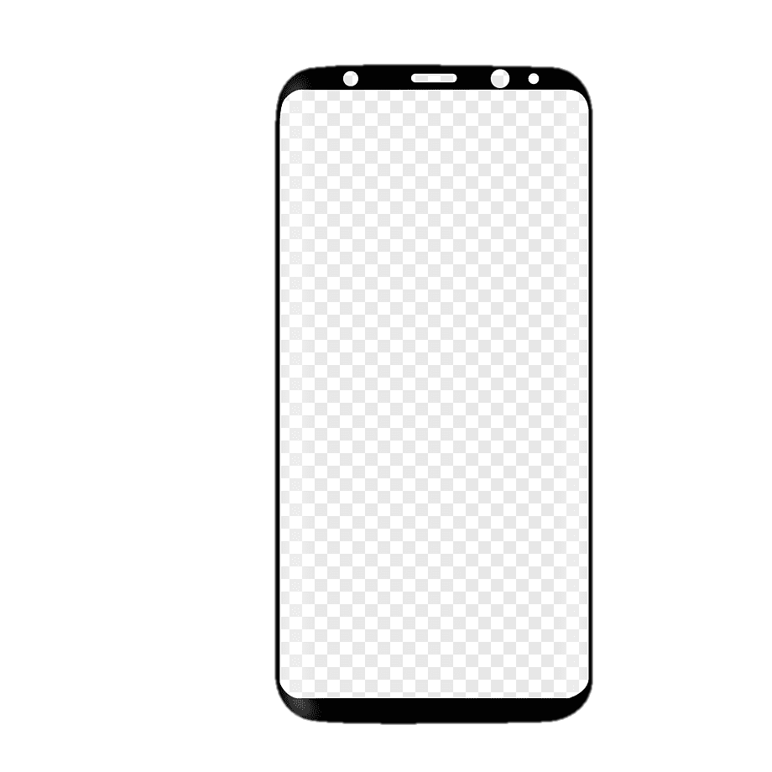





02. CONTENTS
Picture
POST1
User name
Item name
My profile
POST2
Quantity of item
Price
My point
Location
Transaction list
POST3
Number of people
Number of friend
Posting

Slide 11

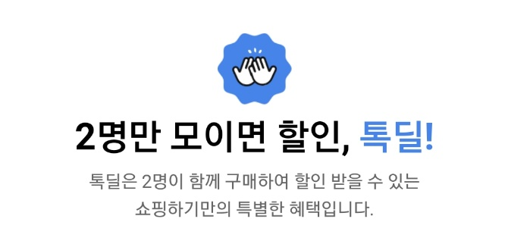
03. KEY FEATURES
only 2 people
2 or more people
high-capacity production

Slide 12

03. KEY FEATURES
used item
출처 : https://www.daangn.com/
new item
price of item

Slide 13
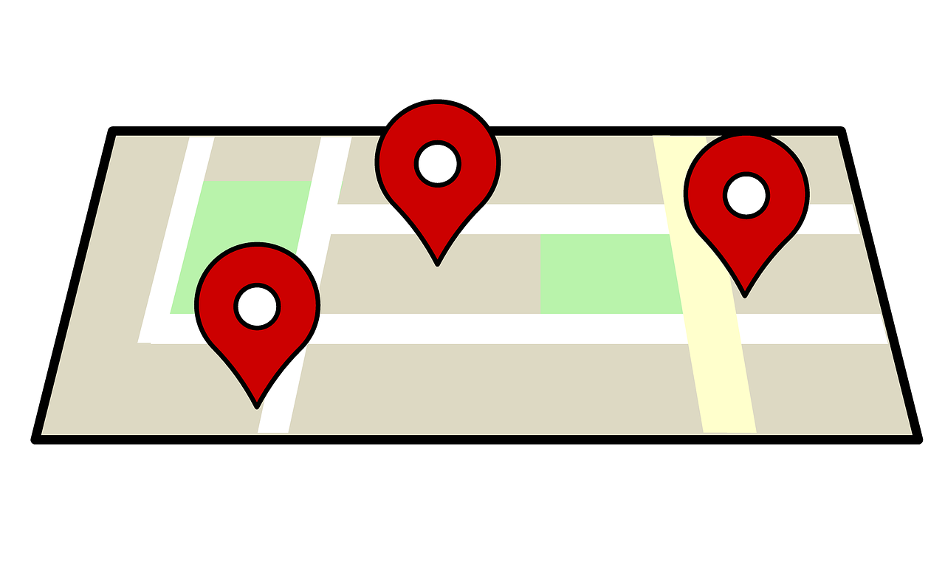

03. IMPLEMENT TECH
GPS
Product Price API
Get User’s location to connect with other neighbor users.
Get Products’ information to show to users
Notes:
첫번째로 GPS기술을 사용할 것입니다. GPS기술을 이용해서 이용자들의 위치정보를 얻고, 가까운 위치의 사용자들을 나타내 같이 물건을 구매할 이용자들을 찾게 해줄 것 입니다. 거리가 가까운 만큼 공동구매를 하게 되면 더 편하게 물건을 받을 수 있고, 자신의 위치를 알려주면 그만큼 거래 시 사기를 당할 요소가 줄어들게 됩니다.
두번째로는 오픈API를 사용하여 시중에 나와있는 제품들의 가격을 가져와 이용자들이 편리하게 정보를 얻을 수 있게 할 것입니다.
같이 구매할 이용자를 찾는 것 뿐만 아니라 사려는 제품의 가격정보도 알 수 있어서 굳이 다른 어플리케이션을 이용하여 제품의 가격을 알 필요가 없게 되어 편리하게 사용이 가능하게 할 것입니다.

Slide 14
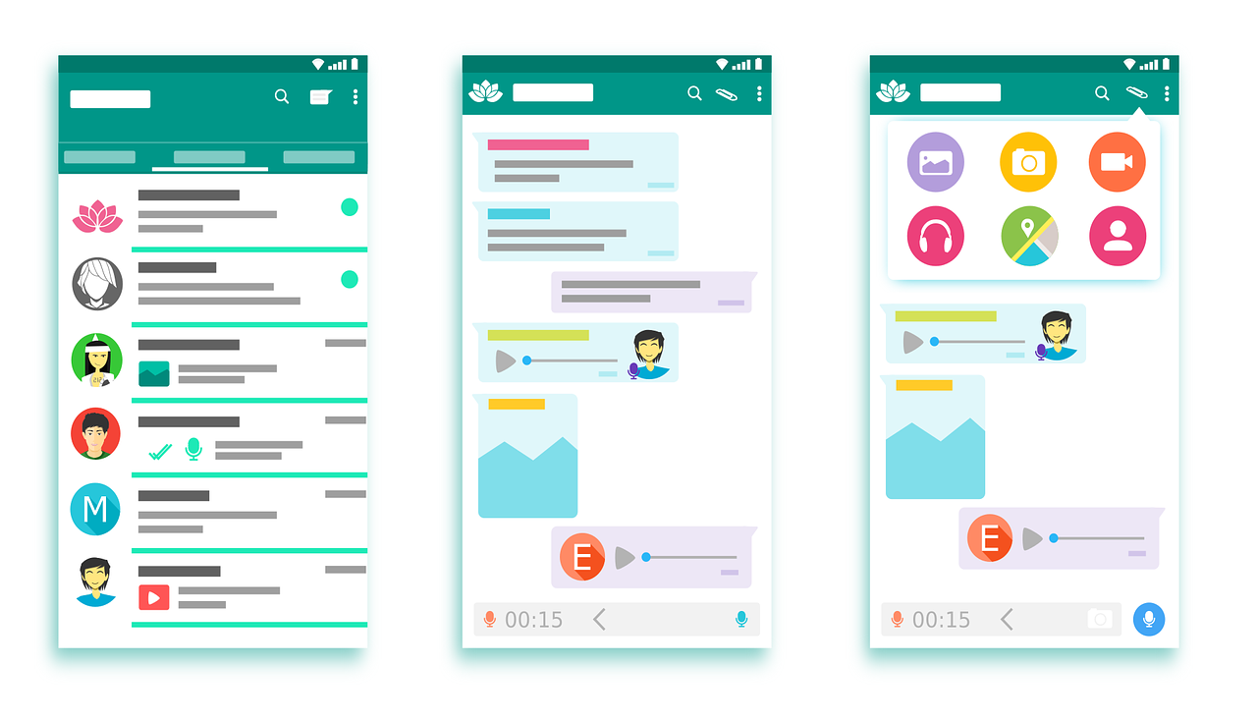

03. IMPLEMENT TECH
Chatting
Database
Users can communicate with product or etc
Stores various data on
a Cloud server using
DotHome and Filezilla
Notes:
세번째로는 채팅기능을 적용시킬 것 입니다. 사용자들이 어플리케이션 안에서 서로 의견을 주고받고, 결제는 어떻게 할 것인지 만나는 장소는 어딘지, 어떤 브랜드의 제품을 사는지에 대한 여러가지 의견들을 주고받을 수 있게 하여 거래가 원활하게 진행될 수 있도록 할 것 입니다.

Slide 15
04. ROLES
심우석
이은서
Creating and implementing a program structure
Function Implementation
Proposal, final report
Design Implementation
Fixed a bug
Proposal, final report
이승규
최형인
Button and Event Interlink
Function implementation
Interlink program to database
Interlink program to database
Design Implementation
Fixed a bug
Notes:
Design Implementation
Fixed a bug
Proposal, final report

Slide 16
04. TIMELINE
March | TUE | WED | THU | FRI
1 | 2 | 3 | 4 | 5
8 | 9 | 10 | 11 | 12
15 | 16 | 17 | 18 | 19
22 | 23 | 24 | 25 | 26
29 | 30 | 31
April | TUE | WED | THU | FRI
 |  |  | 1 | 2
5 | 6 | 7 | 8 | 9
12 | 13 | 14 | 15 | 16
19 | 20 | 21 | 22 | 23
26 | 27 | 28 | 29 | 30
May | TUE | WED | THU | FRI
3 | 4 | 5 | 6 | 7
10 | 11 | 12 | 13 | 14
17 | 18 | 19 | 20 | 21
24 | 25 | 26 | 27 | 28
31
1 – Creating and implementing a Program structure
15 – Button and Event Interlink
24 – Project App Proposal
6 – Design Implementation
20 – Functions Implementation
27 – Fixed a bug

Slide 17
THANKS!
DO YOU HAVE ANY QUESTIONS?

